Slide 1
一、选择填空
实际应用最广泛的计算机网络体系结构是（A），它的网络层是（B）的。在ISO/OSI参考模型中，同层对等实体间进行信息交换时必须遵守的规则称为（C）。
A：1. SNA；2. MAP/TOP；3. TCP/IP；4. ISO/OSI；5. X. 25
B：1. 基于连接；2. 基于无连接；3. 虚电路；4. 可靠传输
C：1. 接口；2. 协议；3. 服务；4. 关系；5. 连接；6. PAD
答题填空：A（ ）；B（ ）；C（ ）

Slide 2
下列表述是否正确，正确打“√”，错误打“×”
A：面向连接的服务是可靠服务。 （ ）
B：无连接的服务不能保证PDU（协议数据单元）按顺序到达目的地。 （ ）
C：根据ISO/OSI参考模型，PDU（协议数据单元）是由ICI（接口控制信息）和SDU（服务数据单元）组成。 （ ）

Slide 3
奈魁斯特定理：无噪声有限带宽信道的最大数据传输率 = 2Hlog₂V，香农定理：带宽为 H 赫兹，信噪比为S/N的任意信道的最大数据传输率 = Hlog₂(1 + S/N)。二值信号在3 kHz的信道上传输，信噪比为10dB，最大数据速率为（A）
A：1. 3kbps；2. 6kbps；3. 10.4kbps；4. 19.5kbps
答题填空：A（ ）

Slide 4
差分曼彻斯特码的原理是：每一位中间都有一个跳变，位中间跳变表示（A），位前跳变表示（B）。10M 802.3 LAN使用曼彻斯特编码，它的波特率是（C）。
A、B：1. 时钟；2. 同步；3. 数据；4. 定界
C：1. 5Mbaud；2. 10Mbaud；3. 20Mbaud；4. 30Mbaud
答题填空：A（ ）；B（ ）；C（ ）

Slide 5
物理层的四个重要特性是：机械特性、电气特性、功能特性和（A）。多路复用技术提高了线路利用率，SONET/SDH采用（B）技术。
A：1. 接口特性；2. 规程特性；3. 协议特性；4. 物理特性
B：1. TDM；2. FDM；3. WDM；4. DWDM
答题填空：A（ ）；B（ ）

Slide 6
二、计算
对各类通信子网定义下列参数：
N = 两个给定站点之间所经过的段数；
L = 报文长度（L为分组大小P的整数倍），单位：位；
B = 所有线路上的数据传输速率，单位：位/秒；
P = 分组大小（P <= L），单位：位；
H = 每个分组的分组头，单位：位；
S1 = 线路交换的呼叫建立时间，单位：秒；
S2 = 虚电路的呼叫建立时间，单位：秒；
D = 各段内的传播延迟，单位：秒。
1 写出电路交换、报文交换、虚电路分组交换（虚电路分组头可忽略）和数据报分组交换的端到端延迟时间的表达式。
2 求 N = 4, L = 30720, B = 9600, P = 1024, H = 16, S1 = 0.2, S2 = 0.1, D = 0.001时，上述四种交换方式的总延迟时间。

Slide 7
S1
L/B
ND
S1+L/B+ND

Slide 8
L/B
D
N(L/B+D)

Slide 9
(L/P)((P+H)/B)
D
(P+H)/B
(L/P)((P+H)/B)+ND+(N-1)(P+H)/B

Slide 10
S2
L/B
D
P/B
S2+L/B+ND+(N-1)P/B

Slide 11
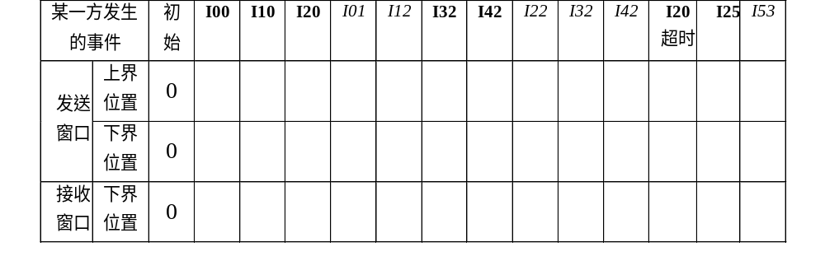
在一个差错信道上使用滑动窗口协议进行数据传输。发送序号和接收序号的取值范围是0 ~ 7。其中一方发送窗口和接收窗口的初始状态如下表所示。请根据该方所发生的事件顺序，写出发送窗口和接收窗口上、下界的变化过程。采用“退回到N”的重传技术，允许捎带确认，其中Ixy和Ixy分别表示发送和接收一个帧，x是发送序号，y是希望接收的下一个帧的序号。

Slide 12
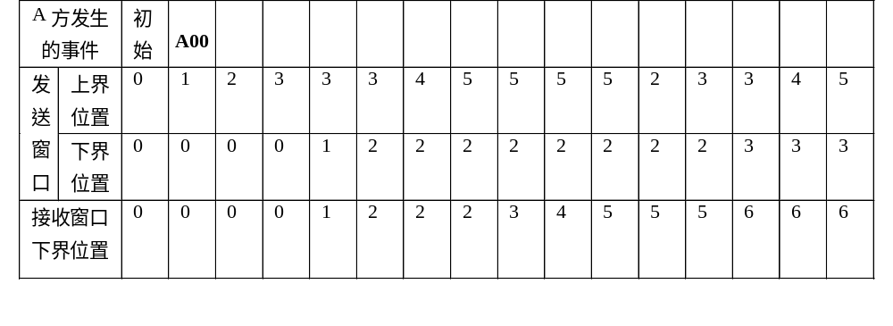
在一个差错信道上使用滑动窗口协议进行数据传输。发送序号和接收序号的取值范围是0 ~ 7。其中A方发送窗口和接收窗口的初始状态如下表所示。请根据A方发送窗口和接收窗口的变化过程，给出导致窗口变化的事件顺序。采用“退回到N”的重传技术，允许捎带确认，用Axy和Bxy分别表示A发送和接收一个帧，Axy_timeout表示Axy超时，x是发送序号，y是希望接收的下一个帧的序号。发送窗口上界为next_frame_to_send，下界为ack_expected；接收窗口下界为frame_expected。

Slide 13
在一个差错信道上A、B双方使用滑动窗口协议进行数据传输，双方采用“选择性”的重传技术，允许捎带确认，发送序号和接收序号的取值范围是0 ~ 7。请根据表1和表2中A方窗口初始状态和随后发生的事件，给出每个事件发生后发送窗口和接收窗口的变化过程，并给出表1中在S2_timeout，RNAK5事件之后A方按照协议接着发生的事件，表2中R41，ACKtimeout事件之后A方按照协议接着发生的事件。（请在表中对应事件下的空格里标出）
Sxy和Rxy分别表示A发送和接收一个数据帧，x是帧中携带的数据的序号，y是希望下一帧接收的数据的序号；Sz_timeout表示A方发送窗口内序号为z的数据超时，ACKtimeout表示ACK时钟超时； SACKz和RACKz分别表示A方发送和接收一个ACK确认帧，z是希望下一帧接收的数据的序号；SNAKz和RNAKz分别表示A方发送和接收一个NAK确认帧，z是希望下一帧接收的数据的序号。发送窗口上界为下一个将要发送的数据的序号（next_frame_to_send），下界为最早发送出去的但还没有被确认的数据的序号（ack_expected）；接收窗口下界为按照顺序希望最早接收到的数据的序号（frame_expected）。

Slide 14
A发生的事件 |  | 初始 | S₂₀ | R₀₁ | R₁₂ | S₃₂ | S_{2_} _{timeout} | R_{ACK4} | S₄₂ | S₅₂ | S₆₂ | R₂₅ | R_{NAK5} | R_{ACK7}
A方发送窗口 | 下界 | 0
 | 上界 | 2
A发生的事件 |  | 初始 | R₂₀ | S₀₃ | R₄₁ | R₃₁ | ACK_{timeout} | R₅₁
A方接收窗口 | 下界 | 2
 | 上界 | 6

